Slide 1
L’essai RECOVERY
Formation au traitement de la grippe dans l’UE
V3.0 2025-10-30

Slide 2
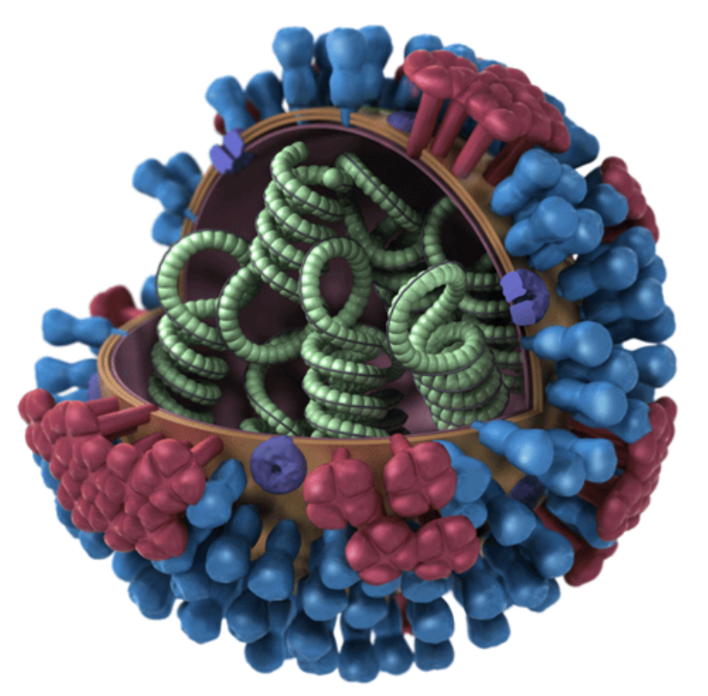
Contexte de la grippe
La grippe saisonnière tue environ 400 000 personnes par an dans le monde (dont un tiers de moins de 65 ans).
Une pandémie de grippe peut tuer des dizaines de millions de personnes.
RECOVERY et d’autres essais ont rapidement identifié des traitements vitaux pour le COVID-19 en randomisant des milliers de patients.
De nombreux autres traitements prometteurs se sont révélés inefficaces.
Contrairement au COVID-19, nous ne disposons pas de données probantes (c’est-à-dire randomisées) pour guider le traitement de la grippe.

Slide 3


Conception RECOVERY :
Comparaisons de la grippe dans l’UE
PATIENTS HOSPITALISÉS ATTEINTS DE PNEUMONIE
Comparaison des corticostéroïdes pour la pneumonie acquise dans la communauté (PAC)
ANALYSE
M
Dexaméthasone
Soins habituels sans corticostéroïdes
ou
Patients atteints de PAC (sans suspicion de SRAS-CoV-2/grippe/PCP/TB)
R
Résultats à 28 jours et 6 mois
Mortalité
Délai de sortie de l’hôpital en vie
Progression vers la ventilation ou le décès
Collecte des données de base, détermination de l’adéquation
Randomisation 1:1 dans chaque comparaison appropriée
Comparaison avec le baloxavir
PAS ENCORE OUVERT DANS L’UE
Comparaison avec l’oseltamivir
Comparaison des corticostéroïdes contre la grippe (patients souffrant d’hypoxie)
G
Baloxavir
Soins habituels sans baloxavir
H
Oseltamivir
Soins habituels sans oseltamivir
I
Dexaméthasone
Soins habituels sans corticostéroïdes
ou
ou
ou
Patients atteints d’une GRIPPE confirmée

Slide 4
Éligibilité pour l’essai RECOVERY
Patients hospitalisés âgés de ≥18 ans
Syndrome de pneumonie, par exemple
  Symptômes typiques d’une nouvelle infection des voies respiratoires (toux, essoufflement, fièvre, etc.) ; et
  Preuve objective d’une maladie pulmonaire aiguë (par exemple, modifications radiographiques/CT/US, hypoxie ou examen clinique) ; et
  des causes alternatives considérées comme improbables ou exclues (par exemple, une insuffisance cardiaque).
  Toutefois, le diagnostic est clinique selon l’avis du médecin traitant (ces critères sont donnés à titre indicatif).
  Le traitement d’une infection bactérienne secondaire n’exclut pas la participation si le médecin estime que la grippe contribue à la pathologie pulmonaire du patient.
L’un des diagnostics suivants :
  Infection confirmée par la grippe A ou B
  Pneumonie d’origine communautaire avec antibiothérapie planifiée (sans suspicion de COVID-19/grippe/PCP/TB)
Aucun antécédent médical susceptible d’exposer le patient à un risque s’il devait participer à l’essai.
Le clinicien traitant ne pense pas qu’un traitement spécifique soit indiqué ou contre-indiqué.

Slide 5
BALOXAVIR MARBOXIL (XOFLUZA)

Slide 6
Contexte du Baloxavir
Le baloxavir marboxil (« baloxavir ») est un antiviral contre la grippe relativement récent, actuellement autorisé aux États-Unis, au Japon, en Australie, dancompliquées de grippe s l’Union européenne et au Royaume-Uni, pour le traitement des formes non et la prophylaxie post-exposition.
C’est un inhibiteur de l’endonucléase dépendant du cap (CEN). La CEN « vole » la coiffe de l’ARN messager de l’hôte pour permettre la réplication du génome viral. Le baloxavir interfère donc avec la réplication du virus.
Il réduit la charge virale plus rapidement que les inhibiteurs de la neuraminidase, mais des mutations de résistance peuvent apparaître plus fréquemment pendant le traitement.
Il réduit la charge virale plus rapidement que les inhibiteurs de la neuraminidase, mais des mutations de résistance peuvent apparaître plus fréquemment pendant le traitement.

Slide 7
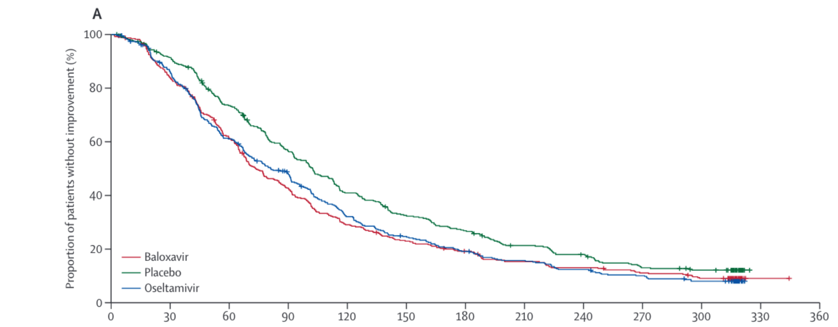
Contexte du Baloxavir
Le baloxavir et l’oseltamivir ont tous deux démontré une réduction d’environ un jour de la durée des symptômes de la grippe non compliquée, si le traitement est commencé dans les 48 heures suivant l’apparition des symptômes.
Aucun des deux médicaments n’a été testé de manière rigoureuse dans des essais randomisés chez des patients hospitalisés, ou chez des personnes présentant une durée de symptômes plus longue.
Effect of antivirals on influenza symptoms in uncomplicated infection (outpatients)
% with no symptom improvement
Baloxavir
Placebo
Oseltamivir
Ison MG et al. Lancet Infect Dis. 2020 Oct;20(10):1204-1214. PMID32526195
Time since start of treatment (h)

Slide 8
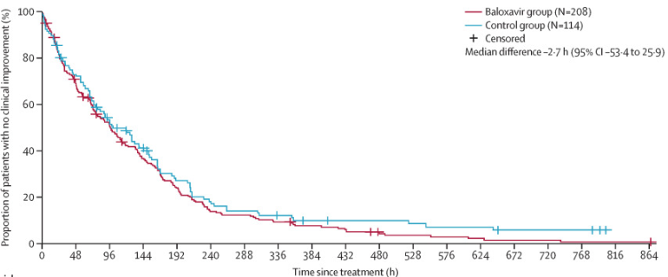
Contexte du Baloxavir
Les preuves randomisées concernant le baloxavir chez les patients hospitalisés se limitent à l’essai FLAGSTONE, mené sur 366 patients, comparant le baloxavir + oseltamivir à une monothérapie par oseltamivir.
Cet essai n’a montré aucune réduction significative du délai d’amélioration clinique, mais il était trop limité pour exclure un bénéfice potentiel sur d’autres critères, tels que le temps jusqu’à la stabilité clinique ou la réduction de la mortalité.
Il existe toutefois certaines données observationnelles chez des patients hospitalisés.
Kumar, Deepali et al. Lancet Infect Dis. 2022 May;22(5):718-730. doi: 10.1016/S1473-3099(21)00469-2

Slide 9
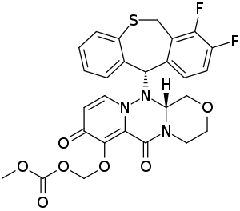
Critères spécifiques- Baloxavir:
Contraindications:
  Patients pesant moins de 40 kg
  Utilisation récente ou prévue du baloxavir pour cette infection
  Hypersensibilité connue au baloxavir ou à l’un de ses excipients
Femmes enceintes ou allaitantes (exclues de cette comparaison)
Le baloxavir peut être utilisé chez les patients atteints d’une insuffisance hépatique ou rénale
Aucune interaction médicamenteuse significative connue

Slide 10
Baloxavir
Posologie et Effets secondaires
Voie orale ou nasogastrique uniquement
Deux doses seulement : première dose le jour 1 et deuxième dose le jour 4 (à terminer à domicile si le patient est sorti).
Le traitement doit être initié dès que possible après la randomisation (objectif : moins de 6 heures).
Si le traitement ne peut pas commencer le jour de la randomisation, il faut maintenir un intervalle de 72 heures entre les doses.
Posologie selon le poids :
40 mg le jour 1 et le jour 4 si poids < 80 kg
80 mg le jour 1 et le jour 4 si poids ≥ 80 kg
Ce schéma posologique a été utilisé dans l’essai FLAGSTONE et diffère du traitement homologué en dose unique, par crainte d’un sous-dosage chez les patients hospitalisé.
Aucun effet secondaire confirmé, sauf de rares cas de réactions allergiques.

Slide 11
Oseltamivir (TAMIFLU)

Slide 12
Oseltamivir (Tamiflu)
Contexte
L’oseltamivir est un inhibiteur de la neuraminidase (INA)
La neuraminidase permet le bourgeonnement du virus à partir des cellules infectées, de sorte que les INA interfèrent avec le cycle de réplication virale.
Comme pour le baloxavir, les NAI ont démontré une réduction d’environ un jour de la durée des symptômes de la grippe non compliquée si administrés dans les 48 heures suivant l’apparition des symptômes.

Slide 13
Oseltamivir (Tamiflu)
Contexte
Certaines études d’observation ont suggéré un bénéfice de l’oseltamivir chez les patients hospitalisés, mais d’autres ne l’ont pas fait, et les preuves issues d’essais randomisés font défaut.^{1,2}
Ces données d’observation sont sujettes à des biais qui ne peuvent être évités de manière fiable
Pendant la pandémie, les données d’observation relatives à plusieurs traitements COVID-19 (par exemple l’azithromycine, le plasma de convalescence) étaient trompeuses et ont été contredites par des essais randomisés de grande envergure réalisés ultérieurement.
En l’absence de données randomisées, l’efficacité et la sécurité de l’oseltamivir chez les patients hospitalisés sont incertaines.
1 Muthuri SG, et al. Lancet Respir Med. 2014 May;2(5):395-404. PMC6637757
2 Heneghan CJ, et al. Health Technol Assess. 2016 May;20(42):1-242. PMC4904189

Slide 14
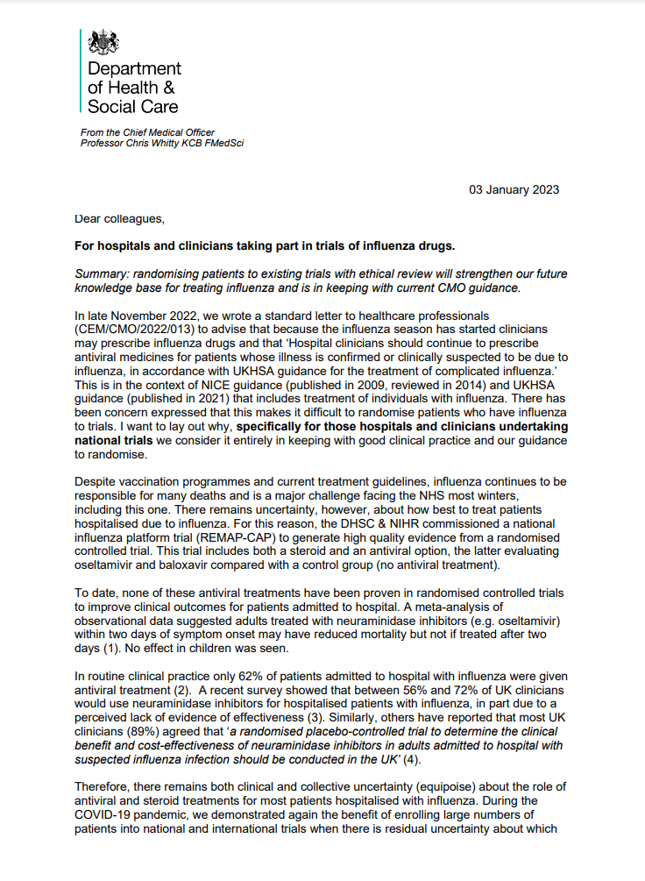
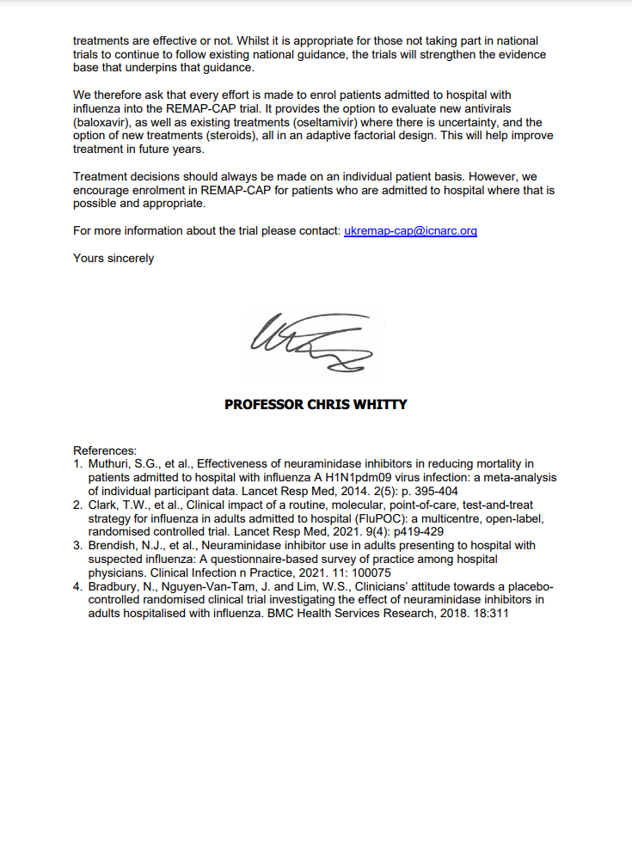
Oseltamivir (Tamiflu)
Contexte
De nombreuses directives thérapeutiques recommandent l’administration d’INA aux patients hospitalisés pour cause de grippe.
En 2023, le Chief Medical Officer pour l’Angleterre a écrit à tous les hôpitaux du Royaume-Uni pour soutenir les essais qui comprennent un bras sans antiviral
« [...] Pour les hôpitaux et les cliniciens qui entreprennent des essais nationaux, nous considérons qu’il est tout à fait conforme aux bonnes pratiques cliniques et à nos directives de procéder à une randomisation. »
« À ce jour, aucun de ces traitements antiviraux n’a prouvé, dans le cadre d’essais contrôlés randomisés, qu’il améliorait les résultats cliniques des patients admis à l’hôpital. »
Des discussions/communications locales peuvent être nécessaires pour expliquer ce contexte.

Slide 15
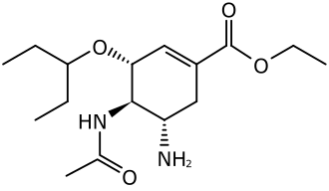
Oseltamivir (Tamiflu)
Éligibilité
Les patients ayant utilisé récemment ou prévu un INA pour l’infection en cours ne sont pas éligibles (oseltamivir ou zanamivir).
Les patients traités pour une co-infection bactérienne sont éligibles si l’équipe clinique pense que la grippe peut contribuer à la maladie pulmonaire.
Les femmes enceintes et allaitantes sont éligibles (voir l’annexe 4 du protocole pour la procédure).
Peut être utilisé chez les patients souffrant d’insuffisance hépatique et rénale.

Slide 16
Oseltamivir (Tamiflu)
Dosage et effets secondaires
Uniquement par voie orale ou nasogastrique (pas de voie intraveineuse)
Traiter pendant 5 jours (10 jours en cas d’immunodépression) à compléter à domicile en cas de sortie.
Dose : 75mg deux fois par jour avec une fonction rénale normale
  75 mg une fois par jour si DFGe 10-29ml/min
  75 mg en une seule prise si DFGe <10ml/min (ou sous dialyse/hémofiltration)
  Ajustement nécessaire si le poids est inférieur à 40 kg (voir protocole)
  Notez que l’ajustement de la dose rénale dans RECOVERY diffère du SmPC.
Aucune interaction médicamenteuse significative connue
Les effets secondaires les plus fréquents sont les céphalées, les nausées et les vomissements (<10%), des réactions d’hypersensibilité graves ont été rarement rapportées.

Slide 17
Remarques sur les comparaisons antivirales de la grippe
Chaque comparaison de traitement dans l’étude RECOVERY est un tirage au sort 1:1 entre le traitement concerné et les soins habituels sans ce traitement.
Cela signifie que si le patient est randomisé dans les deux comparaisons antivirales, il peut se voir attribuer les deux antiviraux ensemble, un seul des deux antiviraux, ou aucun des deux.
Si l’équipe clinique estime qu’un traitement antiviral est clairement indiqué, elle doit l’administrer comme dans la pratique habituelle.
Dans ce cas, le patient peut tout de même être éligible pour d’autres comparaisons de l’étude RECOVERY (si un patient reçoit déjà un oseltamivir en soin standard, il peut tout de même participer à la comparaison baloxavir, ce qui fournira des données utiles sur la monothérapie versus la bithérapie antivirale).
La décision concernant l’indication d’un antiviral doit être prise avant l’évaluation de l’éligibilité à l’essai, et ne doit pas être influencée par la répartition aléatoire de RECOVERY (e.g. Exemple : un patient ne doit pas être inclus dans le bras “baloxavir” puis recevoir ensuite un NAI simplement parce qu’il a été affecté au groupe “soins habituels sans baloxavir).

Slide 18
CORTICOSTÉROÏDES POUR LA GRIPPE

Slide 19
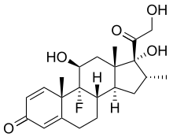
Corticostéroïdes pour la grippe
Contexte
Les corticostéroïdes constituent le traitement standard des patients atteints de pneumonie à COVID-19, réduisant le risque de décès d’environ 1/5 chez les patients sous oxygène.
Proposé précédemment comme traitement de la pneumonie grippale, mais n’a jamais été testé correctement chez les patients hospitalisés.
La réduction des lésions pulmonaires à médiation immunitaire pourrait améliorer la survie en cas de grippe grave, comme c’est le cas pour le COVID-19.

Slide 20
Corticostéroïdes pour la grippe
Éligibilité
Ouvert aux patients souffrant de pneumonie grippale et d’hypoxie (supplément d’oxygène ou SpO2 <92% à l’air)
Contre-indiqué en cas d’utilisation actuelle ou prévue de corticostéroïdes systémiques, ou en cas de co-infection par le SRAS-CoV-2.
Femmes enceintes et allaitantes éligibles (mais utiliser prednisolone/hydrocortisone au lieu de dexaméthasone - voir protocole principal, section 2.4 et annexe 4).
Les patients souffrant d’insuffisance hépatique ou rénale sont éligibles.
Si, après la randomisation, des corticostéroïdes sont indiqués chez un patient ayant reçu le traitement habituel, ils doivent lui être administrés (cela ne doit se produire qu’en raison d’un changement de l’état clinique).
*Un traitement par corticostéroïdes supérieur à 24 heures au cours de la maladie actuelle, avec une dose équivalente à :≥ 10 mg de prednisolone par jour, ou ≥ 1,5 mg de dexaméthasone, ou ≥ 40 mg d’hydrocortisone, est considéré comme une utilisation récente.

Slide 21
Corticostéroïdes pour la grippe
Dosage et effets secondaires
Dexaméthasone 6 mg une fois par jour, par voie orale/nasogastrique ou par voie intraveineuse
Traitement pendant 10 jours ou jusqu’à la sortie de l’hôpital, selon la première éventualité.
Pas d’échantillons de référence ou de suivi
Les effets secondaires importants des corticostéroïdes doivent être pris en compte et anticipés comme dans la pratique normale, par exemple
  Risque d’hyperglycémie (envisager la nécessité d’une surveillance accrue)
  Ulcération gastroduodénale (envisager la nécessité d’une gastroprotection en cas de risque élevé)
  Infection (en particulier si d’autres raisons justifient l’immunosuppression)
  Réactions psychiatriques
  Rétention hydrique
  Risque d’insuffisance surrénale en cas d’arrêt brutal chez certains patients, par exemple en cas d’utilisation antérieure importante de corticostéroïdes ou pour d’autres raisons d’insuffisance surrénale (envisager un arrêt progressif selon la pratique normale).

Slide 22
Corticostéroïdes pour la grippe
Interactions potentielles
La dexaméthasone est un substrat du CYP3A4, il y a donc un risque d’augmentation de l’exposition et des effets secondaires si elle est administrée en même temps que des inhibiteurs puissants du CYP3A4, par exemple
  Clarithromycine/érythromycine (mais pas l’azithromycine)
  Ritonavir/cobicistat
  Antifongiques azolés
Déterminez si un inhibiteur puissant du CYP3A4 peut être suspendu/remplacé en toute sécurité, ou si une surveillance accrue des effets secondaires des stéroïdes est nécessaire.
Si un inhibiteur puissant du CYP3A4 ne peut être évité, il peut ne pas être approprié d’inscrire le patient dans la comparaison des corticostéroïdes, mais cela n’est pas interdit par le protocole, car la prise en charge doit être basée sur une évaluation des risques/bénéfices individuels.

Slide 23
Résumé - Traitements contre la grippe
La grippe tue des centaines de milliers de personnes par an et une pandémie de grippe pourrait être cent fois plus grave.
Contrairement au COVID-19, aucun traitement antigrippal prometteur n’a été correctement évalué dans le cadre d’essais randomisés sur des patients hospitalisés.
Merci de vous joindre à nous pour améliorer le traitement de la grippe !

